Slide 1
Witold Bołt
m

Slide 2
Zamiast agendy
Na początku slajd tytułowy.
Potem agenda.
Hmm…
Zaczniemy jakoś inaczej.
Projektowanie to też łamanie schematów ☺

Slide 3
Zasadniczy problem

Slide 4
W czym tkwi problem?
Interfejs użytkownika to nie jest jedna z części systemu
Interfejs użytkownika to nie jest dość ważna rzecz
Interfejs użytkownika to nie jest jeden z problemów do rozwiązania
Interfejs użytkownika to podstawowa i najważniejsza część większości aplikacji!

Slide 5
dla użytkownika Aplikacja = interfejs

Slide 6
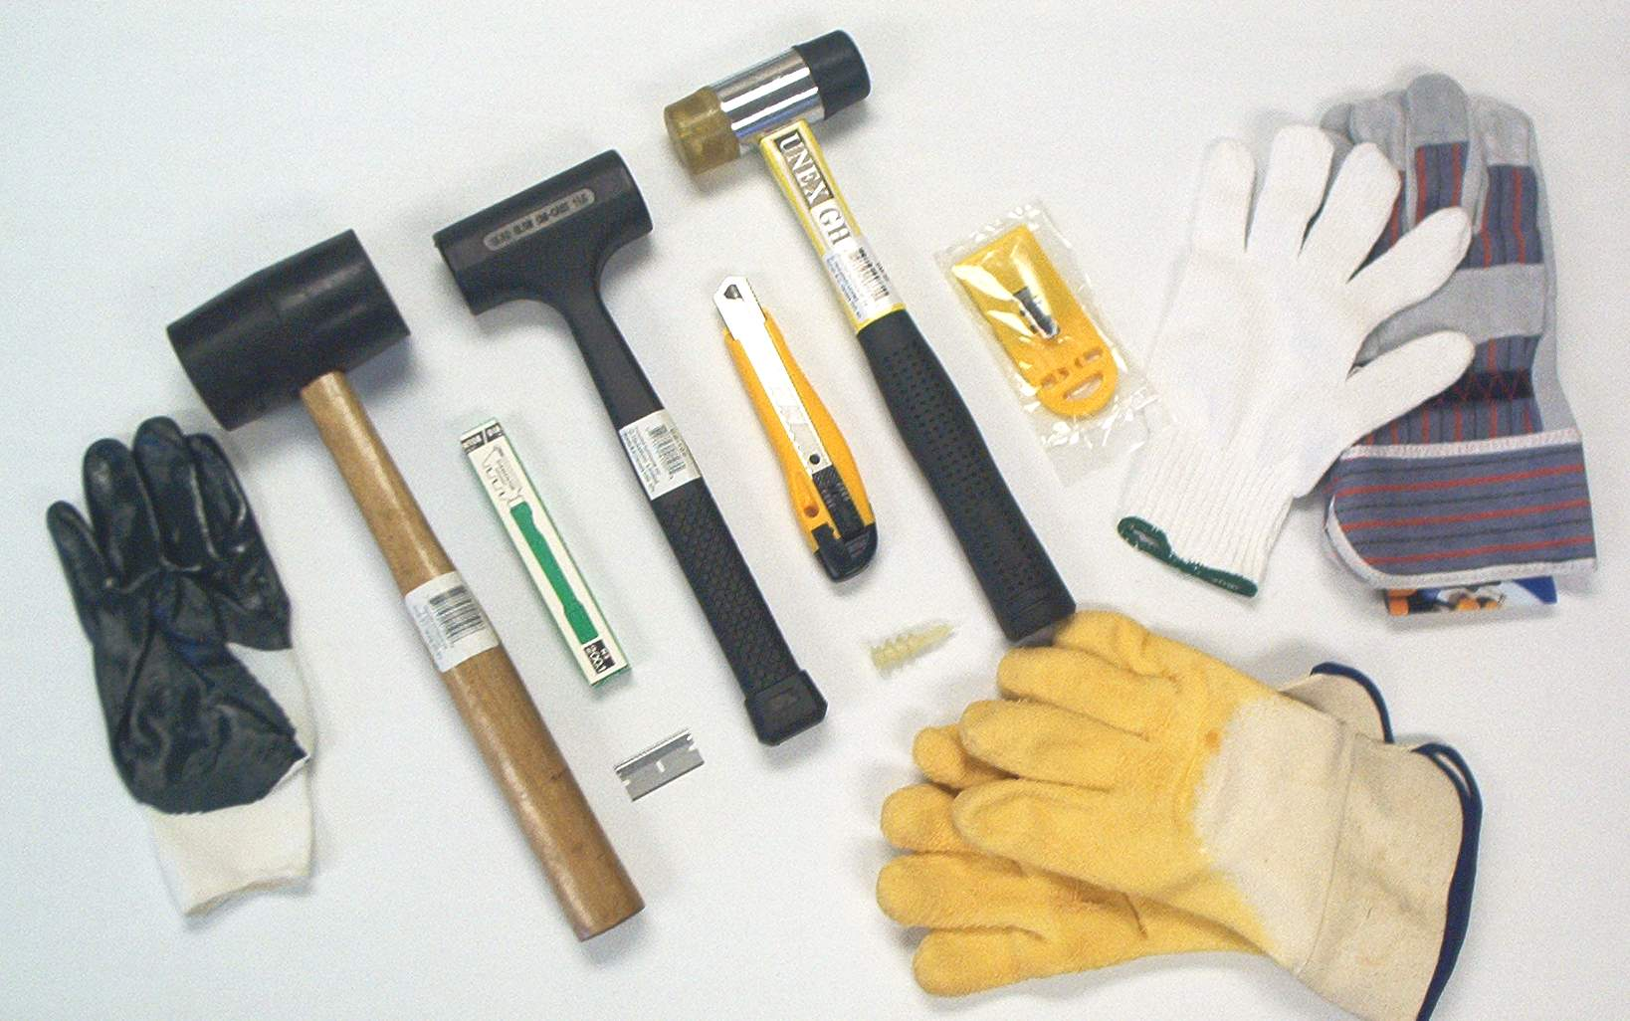
Po co jest oprogramowanie?

Slide 7
Po co jest oprogramowanie?
Problem
Narzędzie
Rozwiązanie
Łatwiej
Szybciej
Bezpieczniej
Pewniej
Lepiej

Slide 8
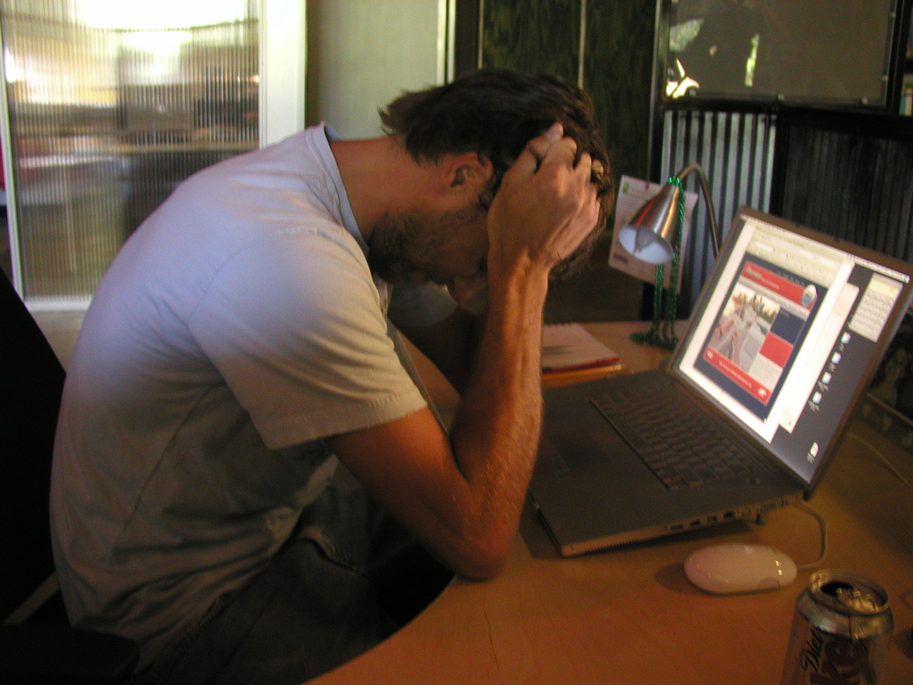
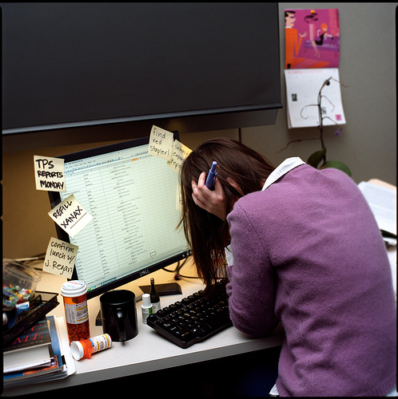
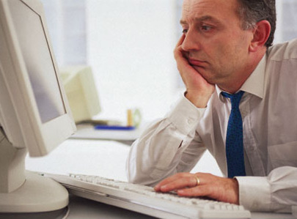
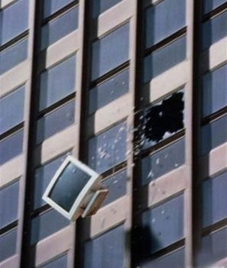
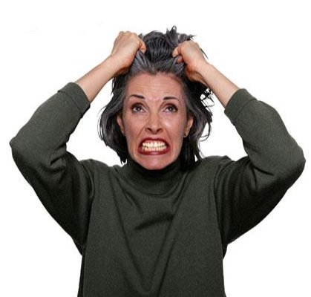
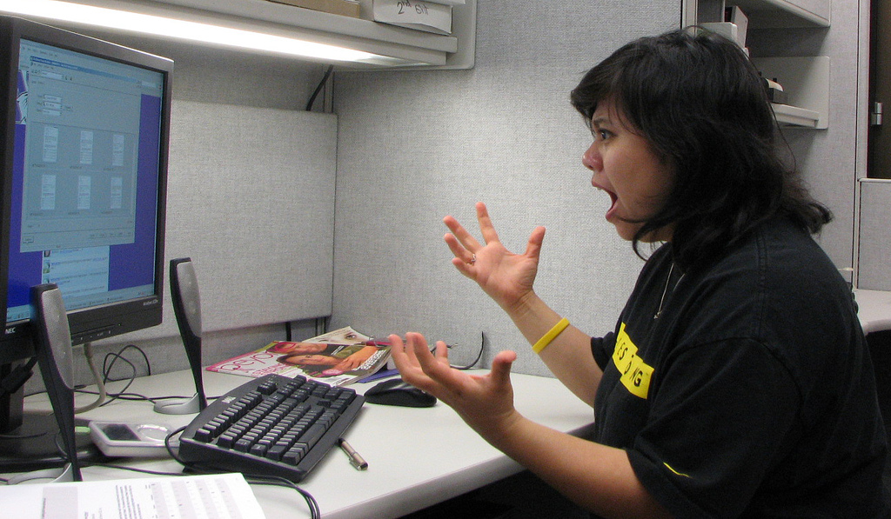
Niestety zamiast tego bywa…
… nowym problemem!
… nowym problemem!
… nowym problemem!

Slide 9
Przykłady
PKP – bilety
Przetwarzanie korespondencji

Slide 10
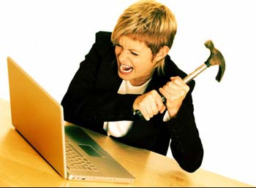
Dlaczego tak się dzieje?
Zły projekt, zła realizacja
Słabi programiści, projektanci
A może…
Brak odpowiedzi na pytanie: Jakie są realia użycia programu?!
Brak wiedzy o tym… kim tak naprawdę jest użytkownik i czego potrzebuje

Slide 11
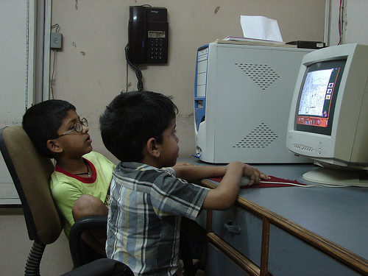
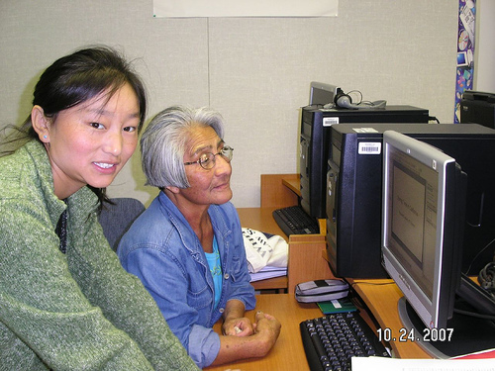
Kim jest Twój użytkownik?
Wiek
Wykształcenie
Zawód, stanowisko
Płeć
Miejsce i okoliczności wykorzystania programu
…

Slide 12
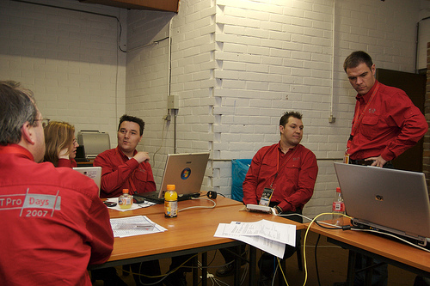
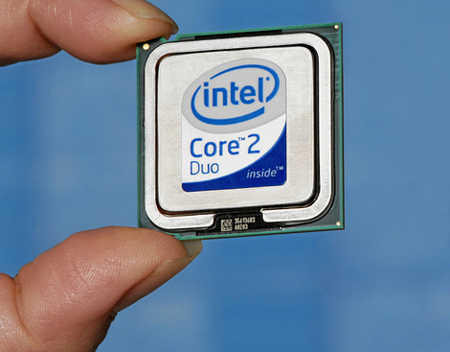
Kim jest Twój użytkownik?
NIE JEST TOBĄ!
NIE JEST KOMPUTEREM!

Slide 13
Przykład: Joomla
Dodawanie artykułów Edytor WYSWIG … ok
Dodawanie obrazków do artykułu

Slide 14
Co zrobić?!

Slide 15
Interdyscyplinarność
Design = nauka + sztuka + człowiek
Design jako nauka to połączenie wiedzy technicznej i humanistycznej!
Design jako sztuka to powiązanie barwy, grafiki, estetyki, wzornictwa.
Design to poznawanie to człowieka i praca człowieka dla człowieka.

Slide 16
Poznaj użytkownika!

Slide 17
Zbieranie danych
Testy używalności – nie sprawdzamy czy program formalnie działa poprawnie – tylko czy można go do czegoś użyć!
Badanie przyzwyczajeń i sposobów użycia – możliwa automatyzacja (najczęściej wybierane funkcje, najczęstsze workflow …)
Projektowanie NIE musi być oparte tylko o intuicję i talent projektanta.

Slide 18
Zbieranie danych

Slide 19
Początek projektowania: zbierania i analiza danych

Slide 20
3 kroki projektu
Program
„Ładny” program
Funkcjonalny program

Slide 21
Design to droga, która prowadzi do…

Slide 22
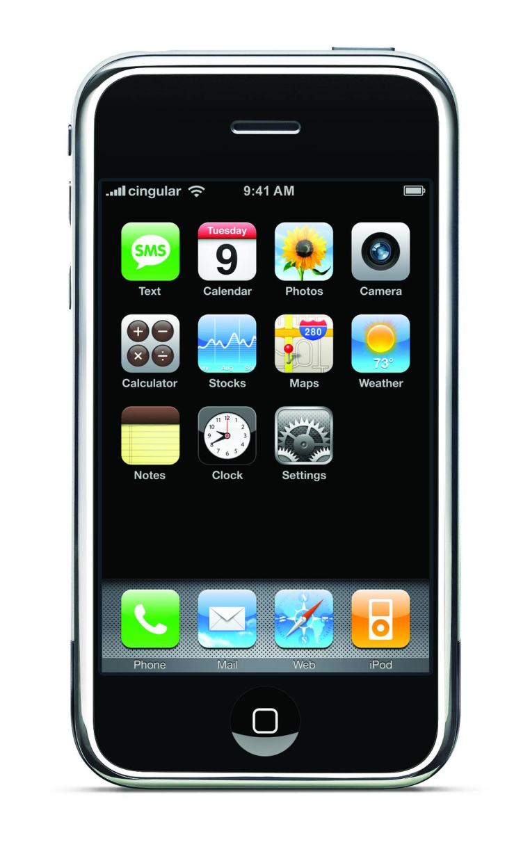

Slide 23
Design to wyzwanie dla informatyki
Czy design to prawdziwa informatyka?
Co jest ważniejsze dla informatyki – algorytm i logika czy pobieranie danych i prezentacja wyników? Wydajność, bezpieczeństwo czy funkcjonalność / dostępność / przystępność / czytelność?
A co jest ważniejsze dla programisty?
A co jest ważniejsze dla jego szefa?
A co jest ważniejsze dla użytkownika?!

Slide 24
Najlepsza nowość w Windows Vista

Slide 25
Współpraca - problem
Interdyscyplinarność
Problemy komunikacji
Różne światy – różny język

Slide 26
Współpraca – podział kompetencji
Programiści i projektanci techniczni
Designerzy i projektanci UX
Konsultanci i eksperci branżowi
Integrator

Slide 27
Materiały
David Platt - „Why software sucks” http://www.whysoftwaresucks.com/
Alan Cooper - „Wariaci rządzą domem wariatów” http://www.cooper.com/

Slide 28
Witold Bołt
ja@witoldbolt.pl
www.witoldbolt.pl

Slide 29
… i zapraszam do dyskusji

